Slide 1


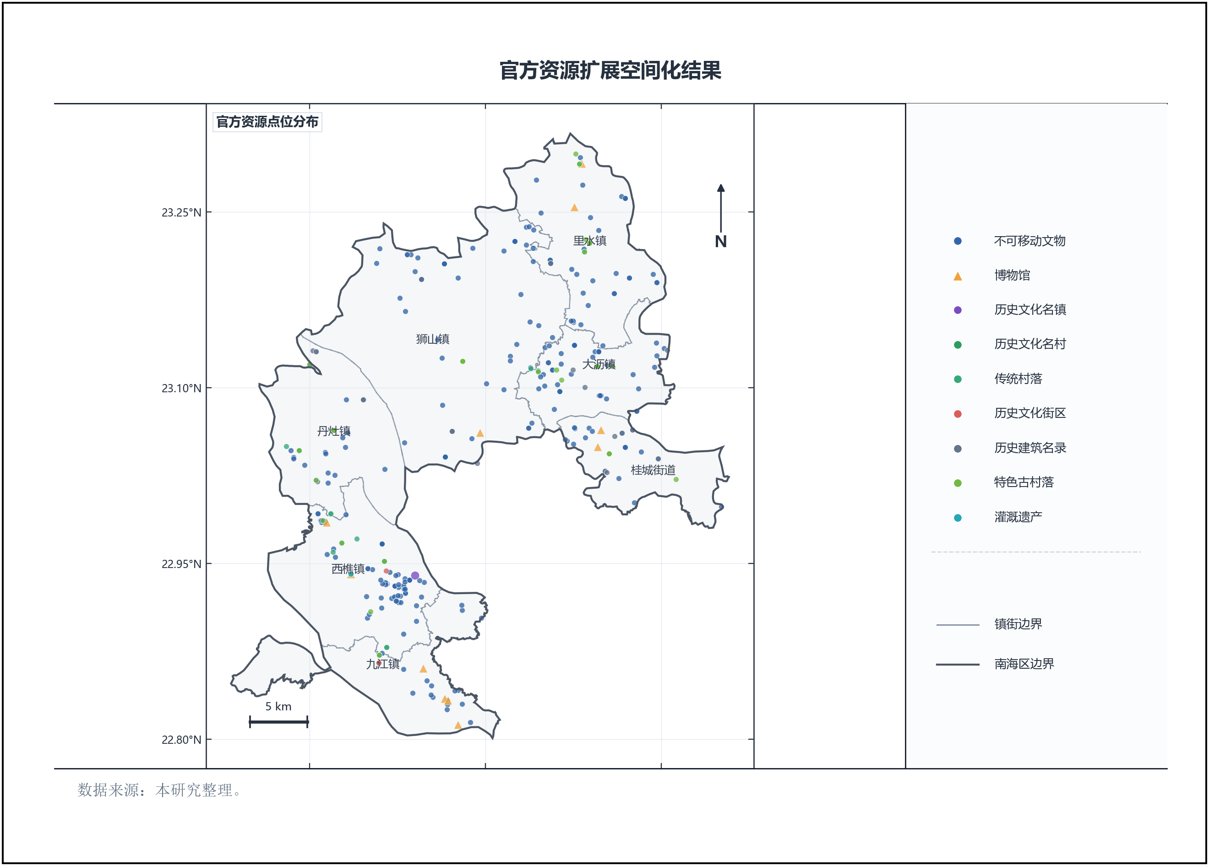
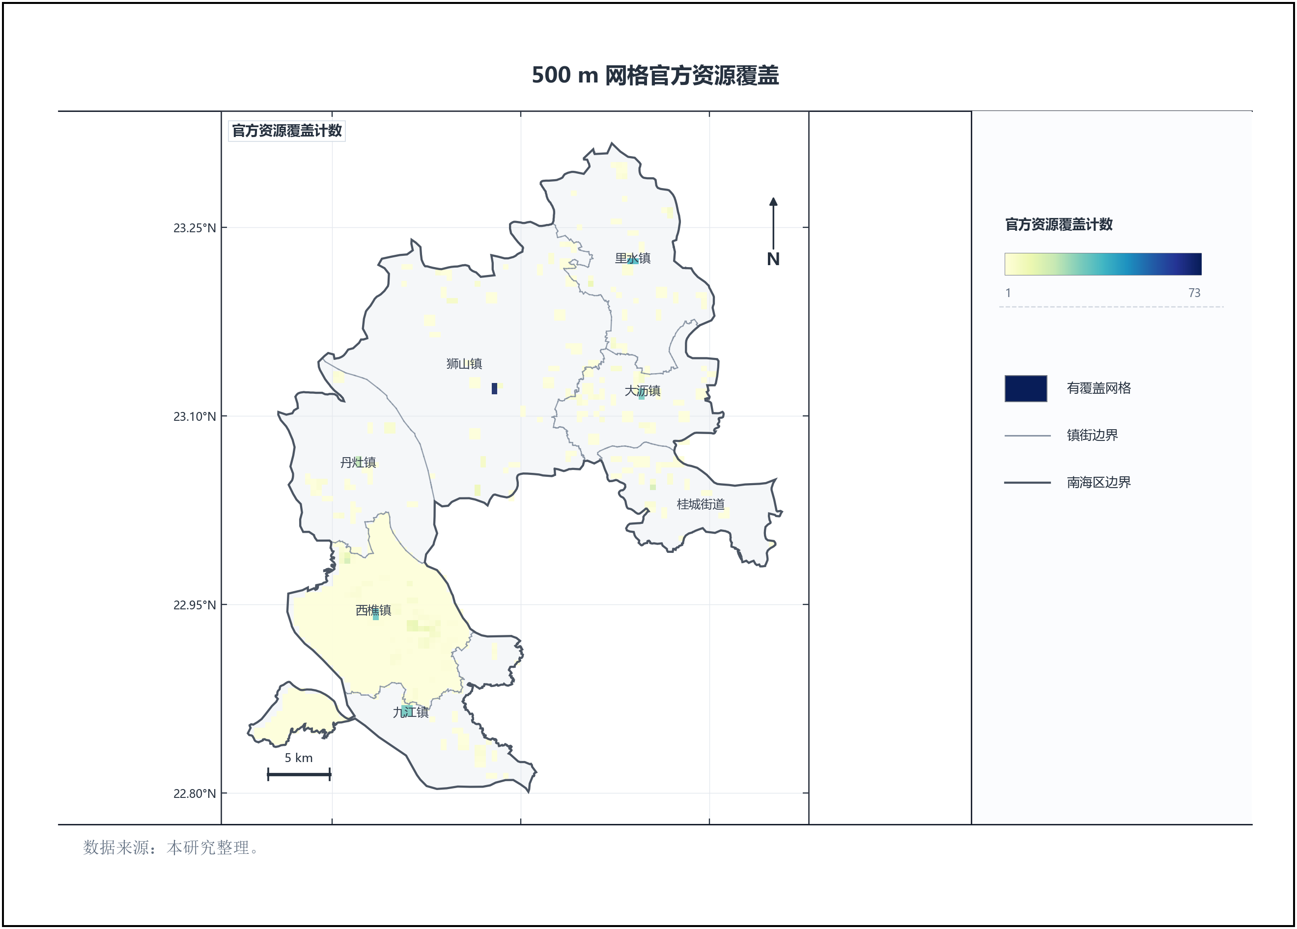
03 | 结果诊断与空间格局
样本之外仍有潜力
• 593 条官方资源扩展记录用于补充 165 条核心样本。
• 新增候选资源提示后续空间覆盖和项目储备。
593
官方资源扩展记录
484
不可移动文物
11 / 98
博物馆 / 历史文化
424
纯新增候选资源
官方资源空间化
500 m 网格覆盖
710
扩展锚点库总量
第 6.4 节、图 6.6、图 6.7
孟帅 · 本科毕业设计答辩
13

